Slide 1
ARQUITECTURA DE COMPUTADORAS
Clase 3: 10/09

Slide 2
Interrupciones por hardware

Slide 3
Interrupciones por hardware
A diferencia de las interrupciones por software, tanto la subrutina que atiende al dispositivo como la configuración previa estarán a cargo del programador.

Slide 4
Interrupciones por hardware - PIC
Programmable Interrupt Controller (Controlador de Interrupciones Programable).
Dispositivo que permite conectar varios dispositivos a la CPU para realizar interrupciones.
Tiene 4 líneas de interrupción por hardware, donde se conectan dispositivos que pueden interrumpir a la CPU.
Permite utilizar varios dispositivos multiplexando los pedidos de todos ellos a la única línea de interrupción del procesador.

Slide 5
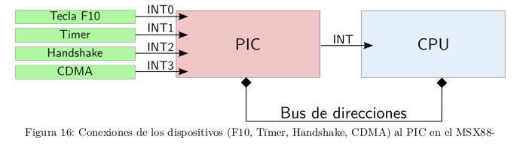
Interrupciones por hardware - PIC
IMPORTANTE!!!
Estos nombres no se refieren al ID de la int, sino a las línea de entrada del PIC.

Slide 6
Interrupciones por hardware - PIC
Permite:
Configurar el ID de interrupción (0 - 255) asociado a cada línea de int.
Deshabilitar las interrupciones de ciertos dispositivos.
Establecer prioridades entre dispositivos (por si varios quieren interrumpir al mismo tiempo).
Consultar qué dispositivos están siendo atendidos.
Puede manejar 8 peticiones de int independientes, de la línea int0 a int7
Se atiende una int a la vez.
El manejador de la int llamada deberá indicarle cuando termina de procesar la interrupción.

Slide 7
Interrupciones por hardware -PIC
Cuando un dispositivo quiere interrumpir a través de la línea N, el PIC realiza las siguientes acciones:
Verifica que la línea N esté habilitada (que no esté enmascarada).
Verifica que no haya otros dispositivos con mayor prioridad que también quieran interrumpir.
Si lo anterior es exitoso, manda la señal de interrupción a la CPU, al mismo tiempo que pone en el bus de direcciones el ID de la int correspondiente a la línea N.
La CPU responde buscando la dirección de la subrutina asociada al identificador de interrupciones en el vector de interrupciones y la ejecuta.

Slide 8
Interrupciones por hardware - PIC
¿Cómo lo hace?
Usando los registros internos del PIC

Slide 9
PIC - Registros Internos
El PIC posee varios registros donde podemos configurar u obtener su estado.
El PIC está conectado al bus de E/S a partir de la dir 20h
Tiene 12 registros en total. Se encuentran ubicados en forma consecutiva a partir de la dirección 20h
Todos sus registros son de 8 bits.

Slide 10
PIC - Registros Internos
EOI(20h). Fin de interrupción. Sólo para escribir, se debe mandar el comando de fin de interrupción cuando se terminó de atender la interrupción.
IMR(21h). Registro de máscara de Interrupción. Permite enmascarar (deshabilitar) de manera selectiva las interrupciones. Si el bit N está en 1, se van a ignorar las interrupciones provenientes del dispositivo conectado a la línea int N.

Slide 11
PIC - Registros Internos
IRR(22h). Registro de Petición de Interrupciones. Sus bits indican qué dispositivos solicitan una interrupción. Cada valor de este registro representa una línea de interrupción. Cuando la interrupción se satisface, el bit de esa línea se pone a cero.
ISR(23h). Registro de interrupción de servicio. Sus bits indican si se está atendiendo la interrupción de algún dispositivo. Si está en 1, significa que la int asociada a ese bit se está atendiendo. En el MSX88 sólo se puede atender a un dispositivo a la vez.

Slide 12
PIC - Registros Internos
INT0 a INT7(24h-2Ah). Cada uno contiene el valor del vector de interrupción correspondiente a la entrada del mismo nombre.
INT0 -> almacena el ID de la interrupción asociada al dispositivo F10
INT1 -> almacena el ID de la interrupción asociada al Timer
INT2 -> almacena el ID de la interrupción asociada al Handshake
INT3 -> almacena el ID de la interrupción asociada al CDMA

Slide 13
PIC - Registros Internos
Aclaración
Los registros del PIC, son diferentes a los registros que venimos usando (AX, BX, …).
Son como celdas de memoria especiales (memoria de ES). Y nos referiremos a ellas a través de su dirección, no de su nombre.

Slide 14
Registros Internos - IN / OUT
Para leer y modificar los registros internos de los dispositivos.
Intercambiar datos desde los dispositivos a la CPU (IN) o desde la CPU a los dispositivos (OUT).
Formato:
in al, DIRECCION
out DIRECCION, al

Slide 15
Registros Internos - IN / OUT
¿Cómo usamos estas instrucciones?
in al, DIRECCION
out DIRECCION, al
Queremos asociar a la línea INT1 (Timer) el ID 21. La línea INT1 se encuentra en la dirección 25h.
mov al, 21
out 25h, al

Slide 16

Registros Internos - IN / OUT
AL es el ÚNICO registro que puede usarse en IN y OUT.
Siempre debe usarse para enviar o recibir valores.
NO se permite usar otros registros u otros tipos de direccionamiento.

Slide 17
Registros Internos - IN / OUT
Ver Ejemplo
(tp2-ej10SinEqu.txt)

Slide 18
Programar con interrupciones
Escribir el manejador de interrupción (subrutina que se debe ejecutar). Antes de finalizar debe escribir el valor 20h en EOI. Termina con iret.
Identificar a qué línea del PIC se conecta el dispositivo que queremos usar (F10 a INT0, Timer a INT1, Handshake a INT2 y CDMA a INT3). La llamaremos INTN.
Elegir un ID (arbitrario) de interrupción. (0, 3, 6 y 7 se usan para interrupciones por software). La llamaremos M.

Slide 19
Programar con interrupciones
4. Configurar el PIC para que se ejecute la subrutina.
4.1 Poner la dirección del manejador de interrupción en el elemento M (elegido en el paso anterior) del vector de interrupciones. Se encuentra en la dirección M*4 del vector.
4.2 Habilitar las interrupciones de la línea INTN poniendo las máscara adecuada en IMR. Son 8 bits, cada uno corresponde a una línea. El bit de la línea N debe valer 0, el resto 1.
4.3 Poner M como ID para la línea INTN, escribiendo en el registro correspondiente a INTN del PIC.

Slide 20
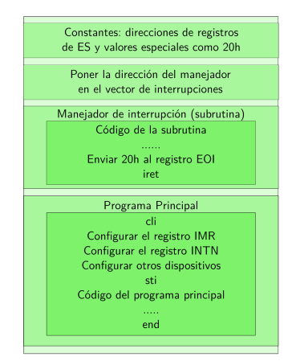
Programar con interrupciones

Slide 21


Slide 22
Timer
Se utiliza como reloj despertador para la CPU.
Se configura para contar una cantidad determinada de segundos y cuando finaliza la cuenta emite una interrupción.
Posee dos registros: CONT y COMP.
CONT (10h). Contador. Se incrementa automáticamente una vez por segundo para contar el tiempo transcurrido.
COMP (11h). Comparador. Contiene el tiempo límite del Timer. Cuando CONT == COMP se dispara la interrupción.
Para tener en cuenta: CONT no vuelve a 0 automáticamente luego de producida una interrupción.

